Slide 1
クラウド型
グループメーラーのご紹介
【メールワイズ】
サイボウズ株式会社

Slide 2

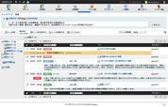


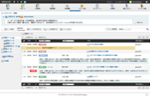
メールワイズとは
お問い合わせ対応や採用業務などで使う、共通メールアドレス宛のメールを複数のユーザーで共有できるクラウド型グループメーラーです。
件名：お見積もりについて
件名：Re：二次面接の日程変更
メールをクラウド上の
メールワイズで一括受信
Webブラウザーから
メールを送受信、対応を共有

Slide 3
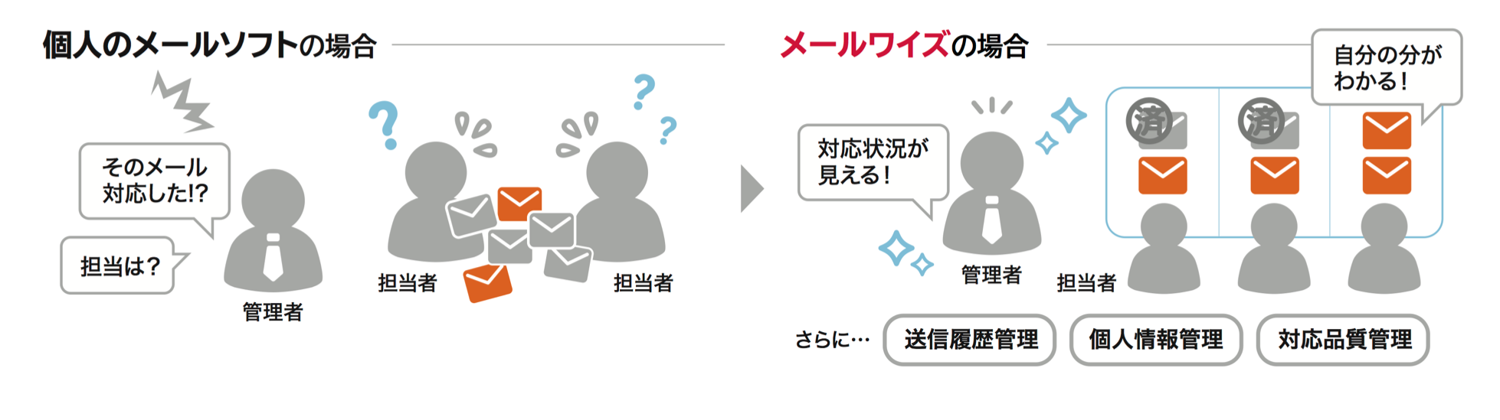
なぜメールワイズが必要？
個人のメールソフトでは、誰かが対応しているはずと思っていて結局誰も対応していない、ということが起こりがち。
メールワイズでは、誰がいつどのような対応をしているのかみんなで確認できるので、対応漏れや二重対応の心配がありません。
ほかのメンバーの対応状況がわからず、対応漏れや二重対応をしてしまう。
過去の対応内容がわからず、顧客に同じことを何度も聞いてしまう。
各クライアントパソコンに個人情報が散在。
サーバー上でメールの対応履歴が一目瞭然なので、対応漏れ、二重対応の心配がない。
過去の履歴もボタンひとつで確認、チームで共有できる。
個人情報はクラウド上で一元管理。

Slide 4
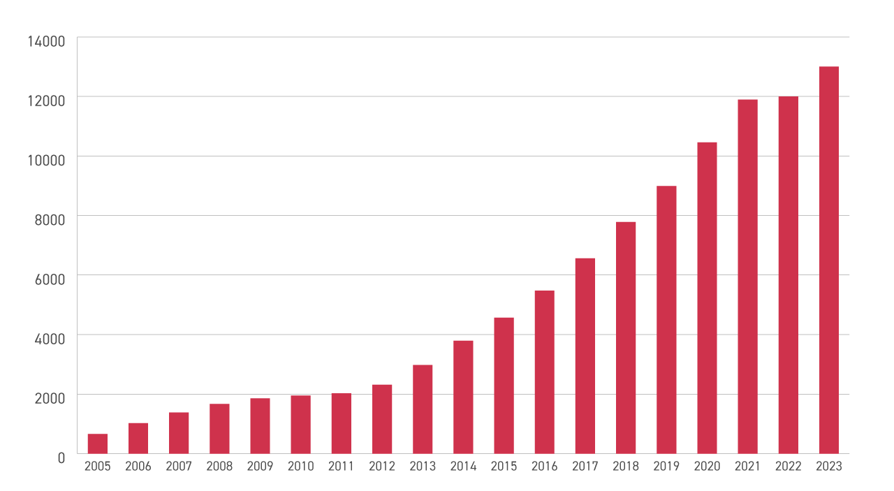
延べ導入社数13,000社突破
メールワイズは、延べ導入社数13,000社を突破した導入社数・利用者数を伸ばし続けている実績のあるサービスです。
メールワイズ 延べ導入社数の推移(2023年3月末時点)

Slide 5
メールワイズの基本機能
メール対応の共有（メールアプリケーション）
対応履歴の共有（メールアプリケーション）
アドレス帳
テンプレート
一斉配信
電話履歴/訪問履歴
集計レポート

Slide 6
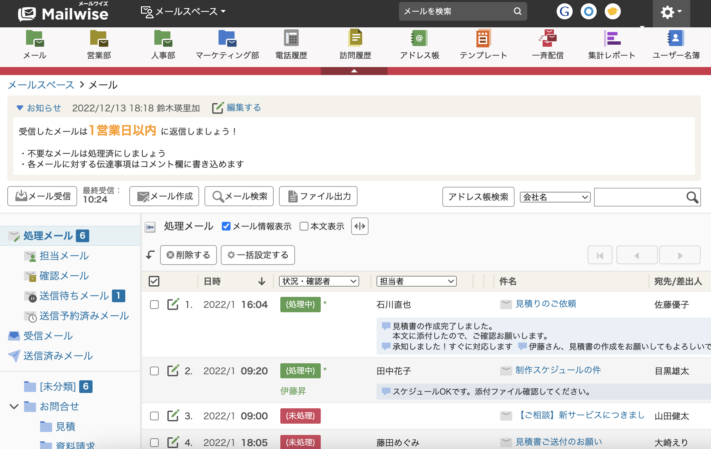
1.メール対応の共有（メールアプリケーション）
メール一覧画面 メンバーの対応状況が一目でわかります。
メールアプリケーション
「メールアプリケーション」と呼ぶ箱ごとに、
利用するメールアカウントや、アクセス権を設定できます。
フォルダ
振り分け条件によってフォルダ分けが可能です。個人がそれぞれ条件を作成する手間を省きます。
処理メール一覧
未対応、および対応中のメールのみを
一覧画面に表示させることが可能です。
対応状況や対応者がひと目でわかるので、
二重対応・対応漏れを防ぎます。

Slide 7
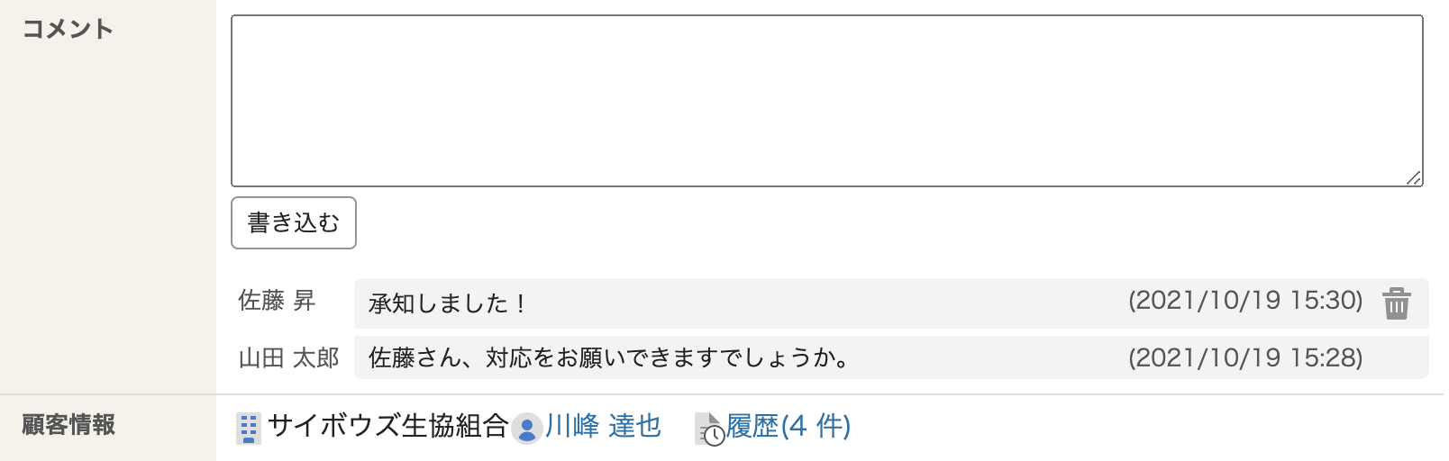
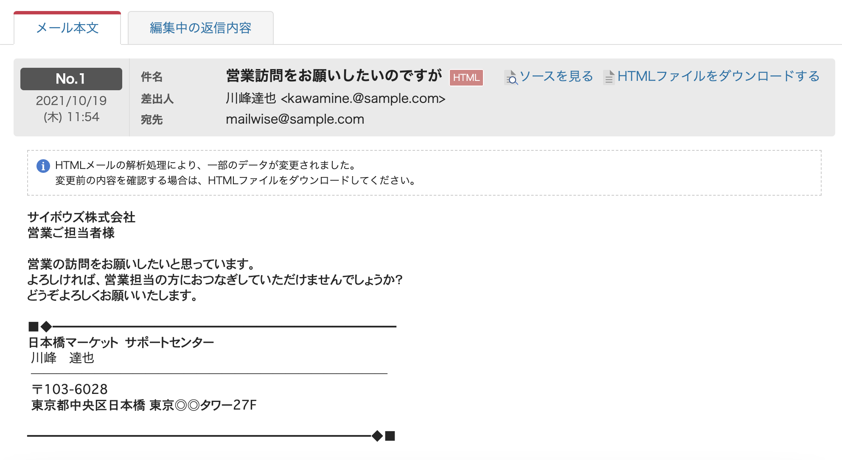
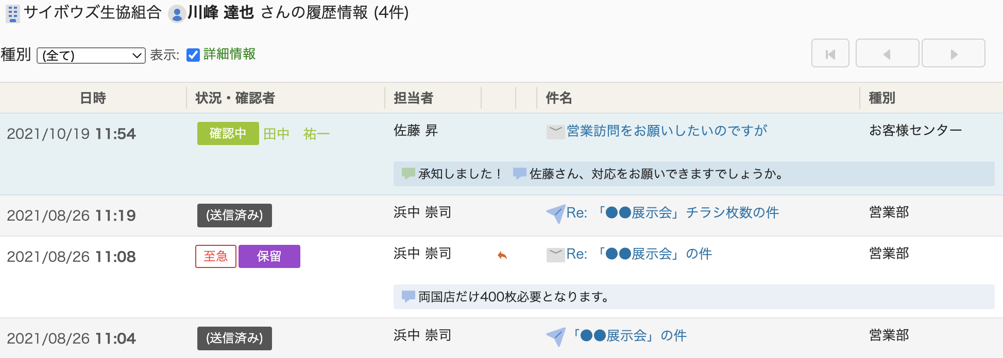
2.対応履歴の共有（メールアプリケーション）
メール詳細画面 担当者が変わっても履歴を一覧で確認できます。
コメント
他のメンバーへの相談事項やリーダーからの指示をコメント欄でやりとりできます。
対応履歴一覧
受信メール画面で「履歴を見る」をクリックすると、過去の送受信履歴や、その時の担当者情報などを確認できます。

Slide 8
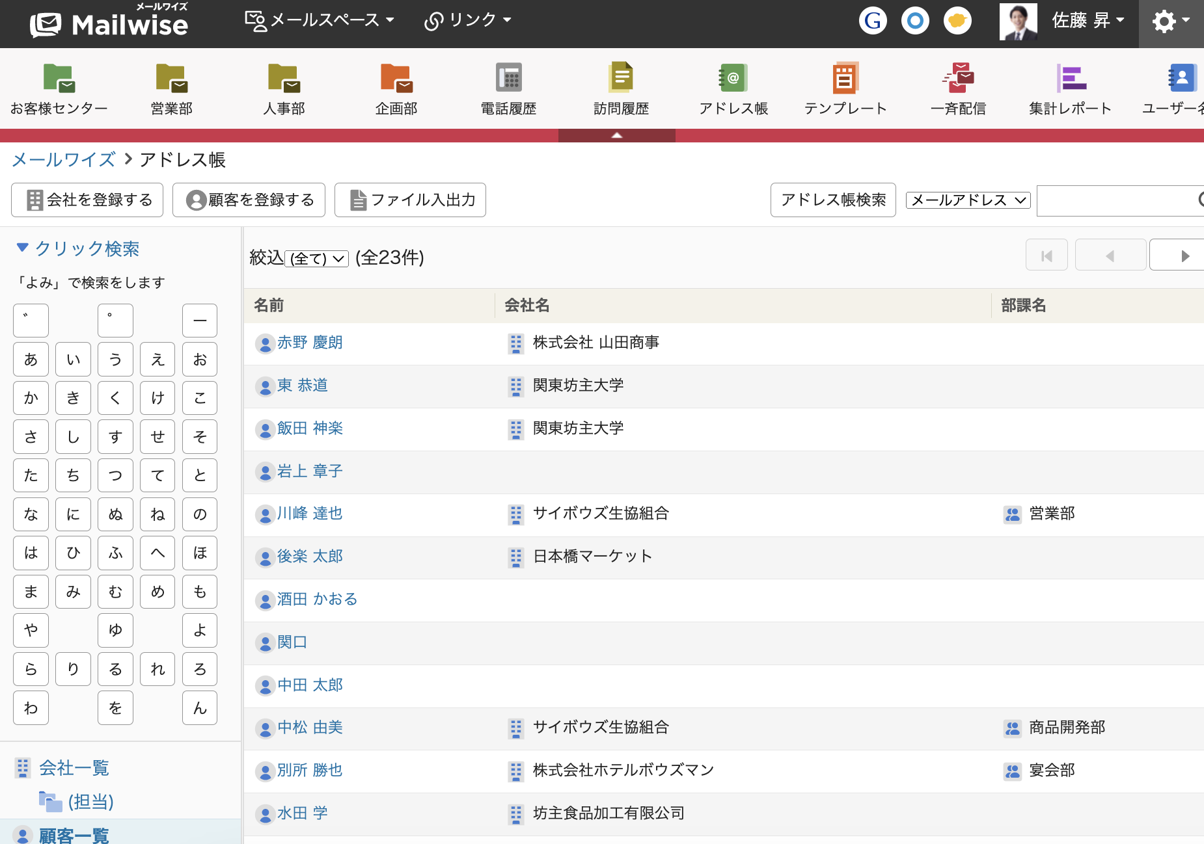
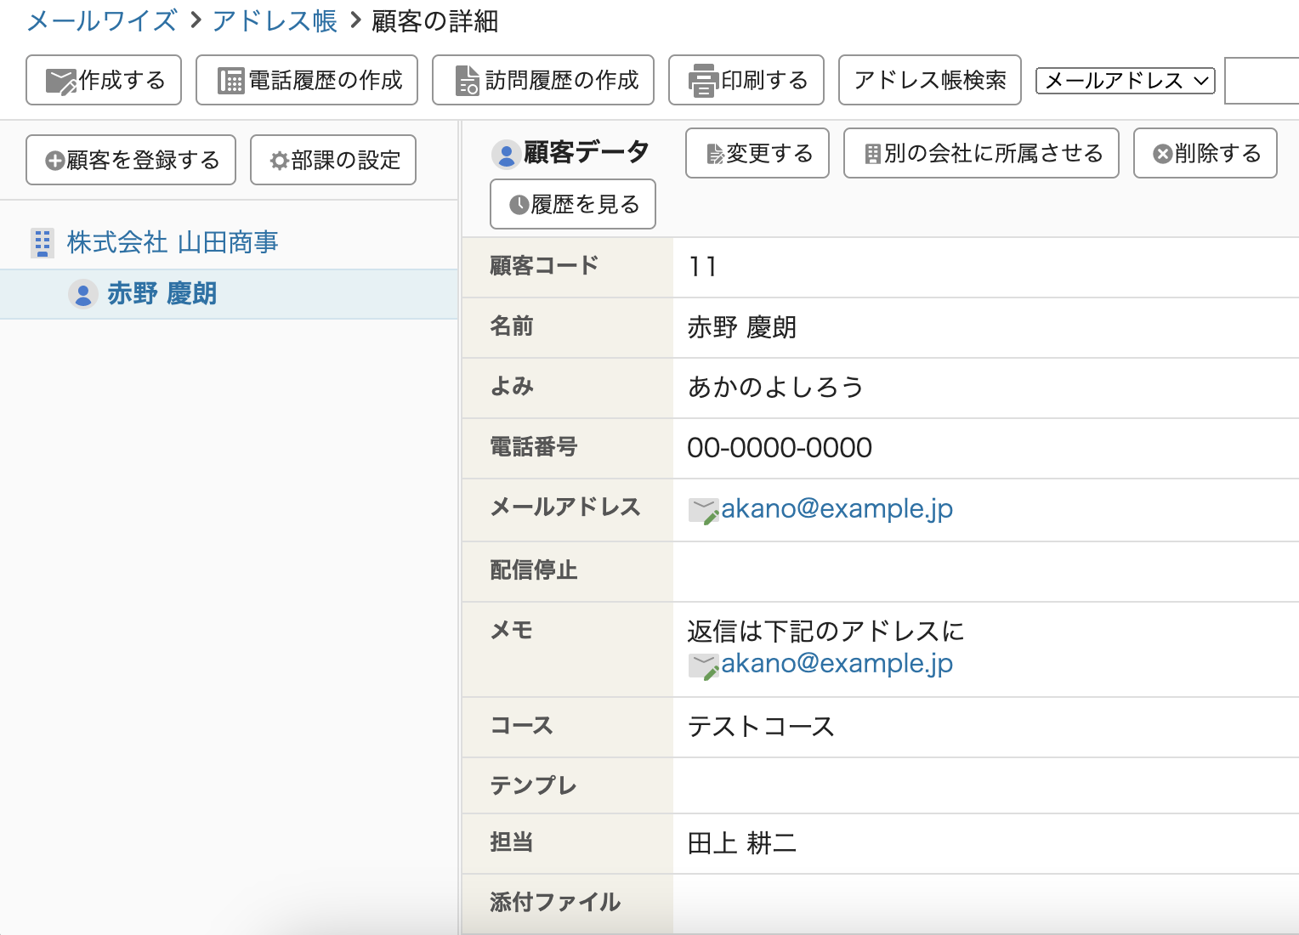
3.アドレス帳
項目は自由にカスタマイズ可能。対応履歴も確認できます。
クラウド上で一括管理される共有アドレス帳
お客様情報はクラウド上で一括管理するので、個人情報が個人のパソコンに散在するリスクを防ぎます。
会社ごとにグルーピング
ひとりひとりの顧客を会社単位でグルーピングして管理できます。
※BtoC企業様向けに会社情報を利用しない設定もできます。
項目のカスタマイズ
会社情報、個人情報それぞれに、任意の項目を追加できます。保有製品やURLなど業務に合わせて活用できます。

Slide 9
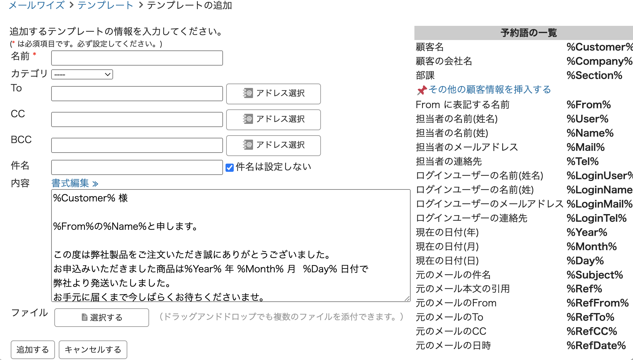
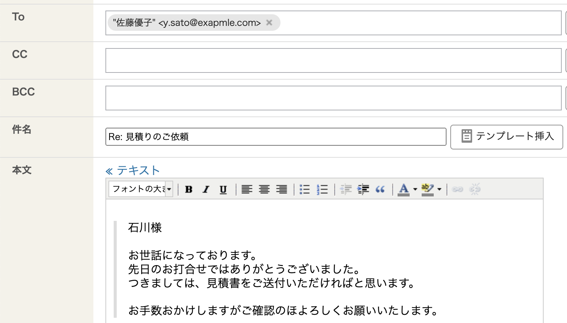
4.テンプレート
よく使う文面を登録・共有し、メール作成画面から呼び出せます。
テンプレート文面へ
担当者や顧客情報を自動差し込み
予約語機能を利用すれば、ログインしている担当者の氏名や、顧客名、現在の日付などを、自動的に文面へ挿入できます。
メール作成画面からの呼び出し
メールの作成、返信時に「テンプレート挿入」ボタンをクリックすれば、作成済みのテンプレートを呼び出し、効率良く文面を作成できます。

Slide 10
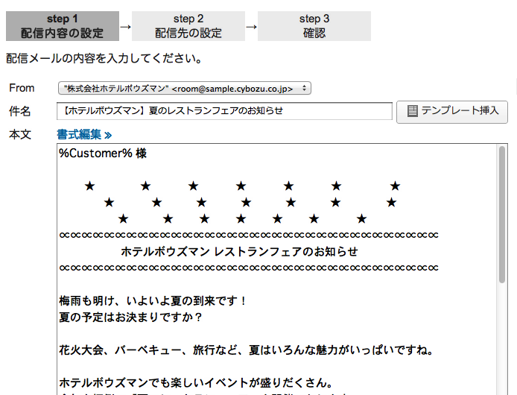
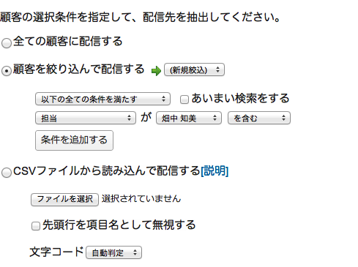
5.一斉配信
アドレス帳の顧客や、CSVファイルのリストへメールを一斉配信
できます。
文面へお客様名を自動差し込み
一斉配信であっても、予約語機能を利用して、
文面へお客様の会社名やお名前を自動で挿入できます。
アドレス帳やCSVファイルから配信先を選択
条件を指定して宛先を抽出できます。
CSVファイルも読み込めるので、別システムのデータも活用できます。
（配信先の上限は、1配信につき10,000件となります）

Slide 11
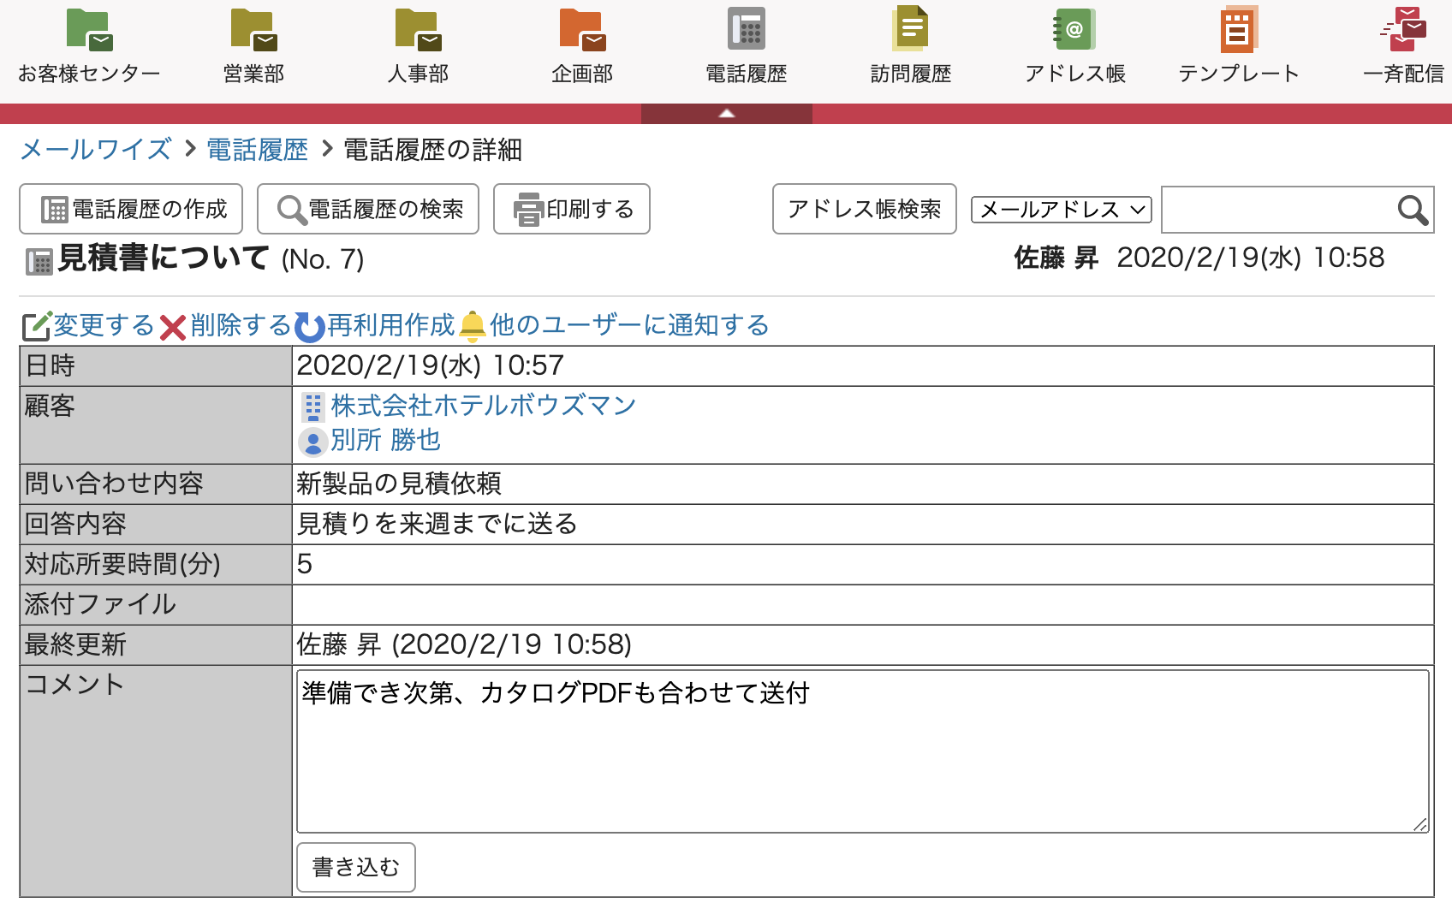
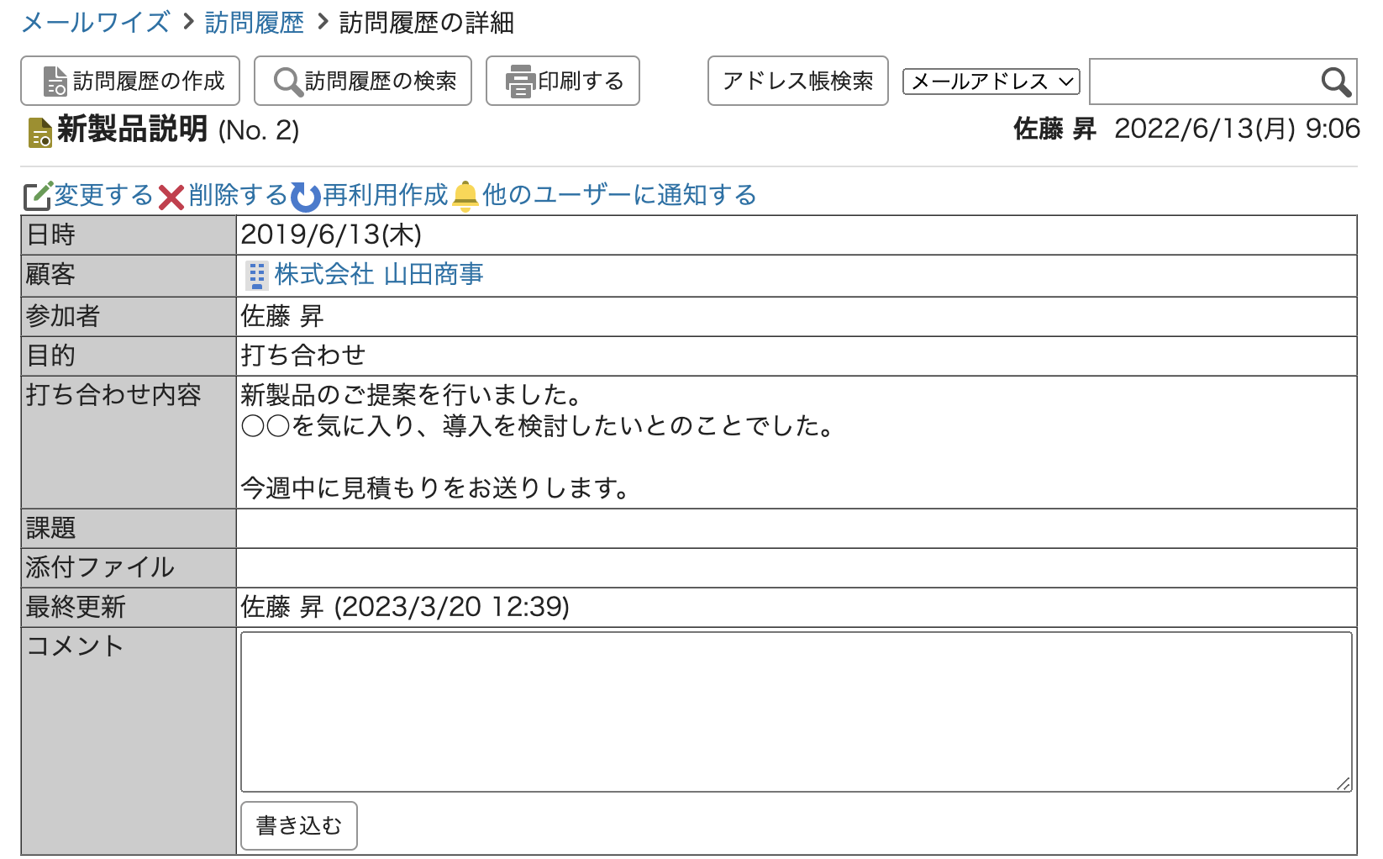
6.電話履歴/訪問履歴
メールだけでなく、電話、訪問の履歴も管理できます。
メールと合わせて履歴を管理
作成した電話履歴/訪問履歴に顧客情報を登録しておけば、メールと合わせて履歴を管理できます。
入力フォーマットをカスタマイズできる
各履歴の入力項目は、それぞれカスタマイズが可能です。
フォーマットを統一し、報告の品質を均一にできます。

Slide 12
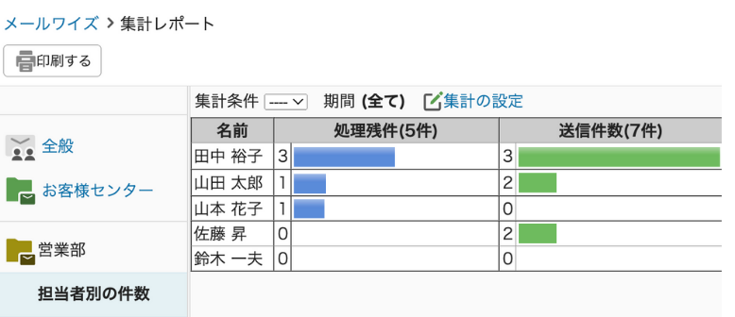
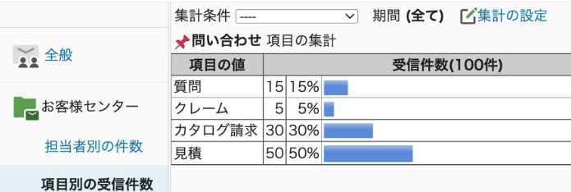
7.集計レポート
担当者別や、任意で作成できるカテゴリ別に対応状況を集計できます。
担当者別の対応履歴をボタンひとつで集計
各担当者が、指定した期間内にどのくらい対応したのか、すぐにグラフで確認できます。
カテゴリ別に傾向を分析
業務に合わせて任意のカテゴリを作成し、メール対応時に選択することで、
お問い合わせ傾向を分析できます。

Slide 13
メールワイズの利用イメージ
メール受信から、対応完了までの流れをご紹介します

Slide 14
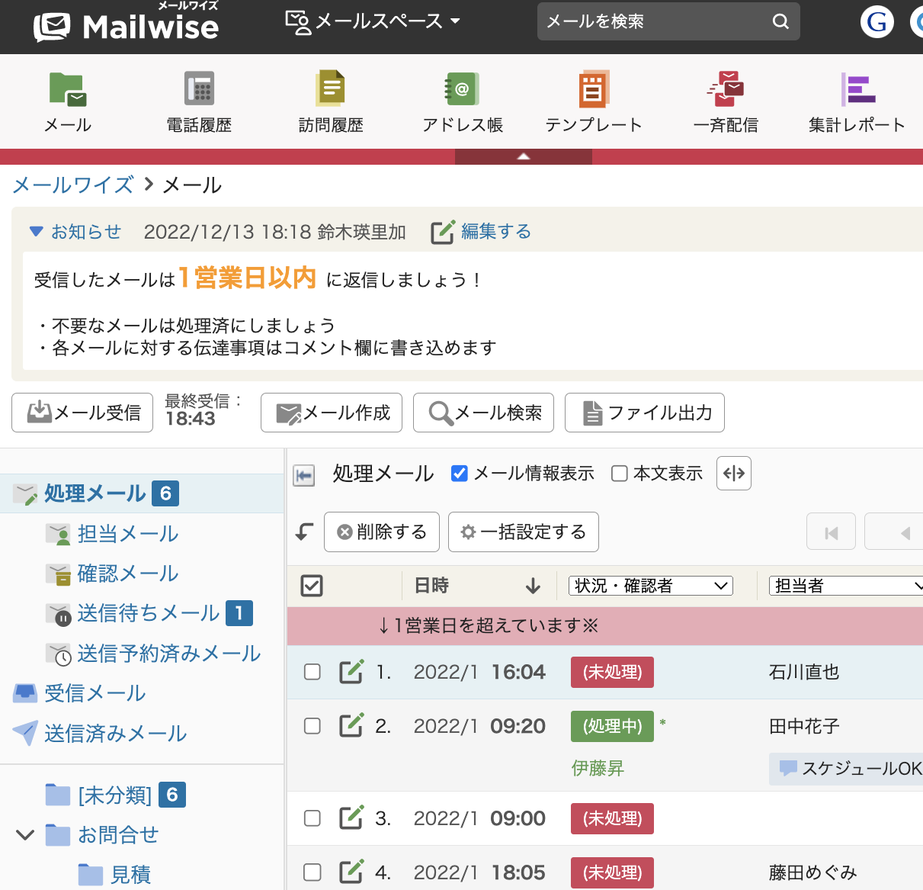
1.メールを受信する
Webブラウザーからメールワイズへアクセスし、「メール受信」ボタンをクリックします。
ワンポイント
メールは5分間隔で自動受信されます。
特定の条件によって担当者を自動で設定し、メールや、グループウェア「サイボウズ Office 」へ通知することも可能です。
自動返信や自動転送する機能も搭載しております。

Slide 15
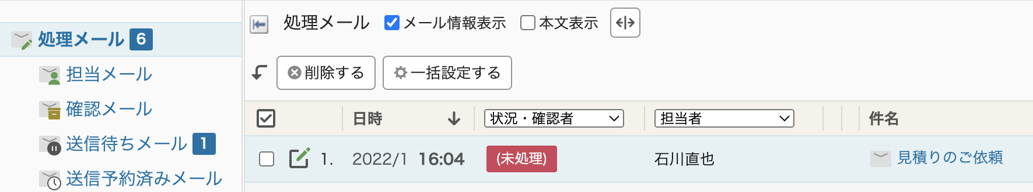
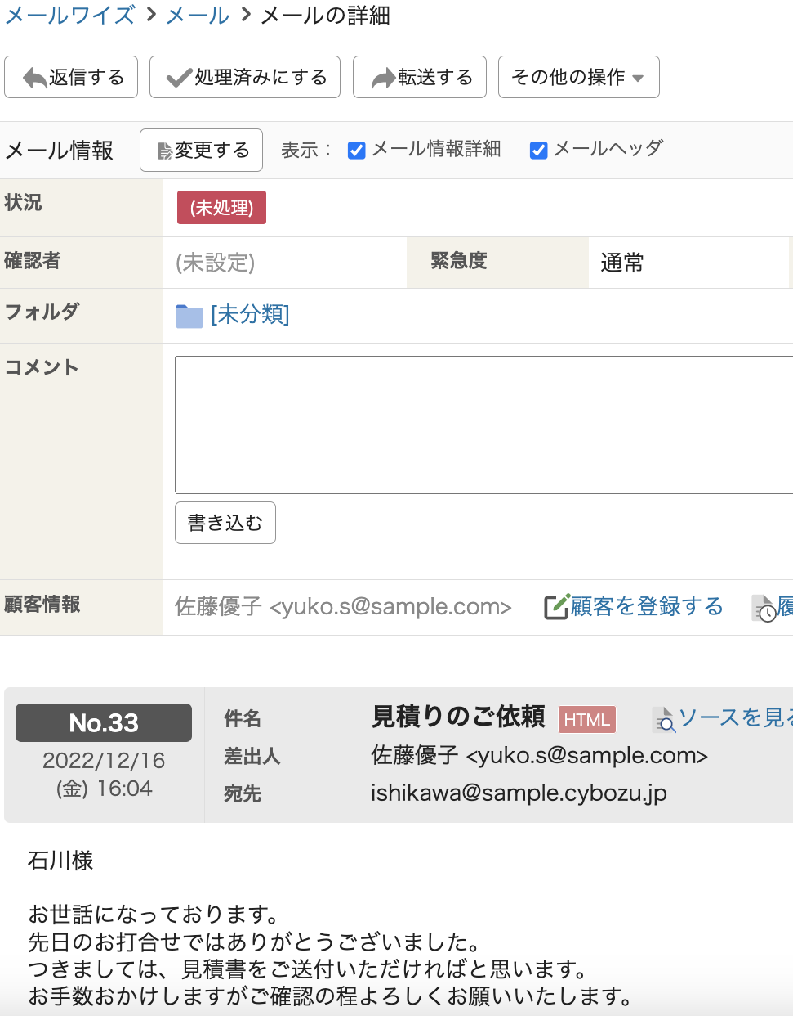
2.メール内容を確認する
受信したメールの件名をクリックし、
メールの詳細画面でメール内容を確認します。
ワンポイント
内容に応じて、他のメンバーを担当者に設定し、通知することが可能です。
商品や、お問い合わせ内容に応じてカテゴリを設定し、集計レポートに反映させることが可能です。
「履歴を見る」をクリックして、過去の対応状況を確認できます。

Slide 16
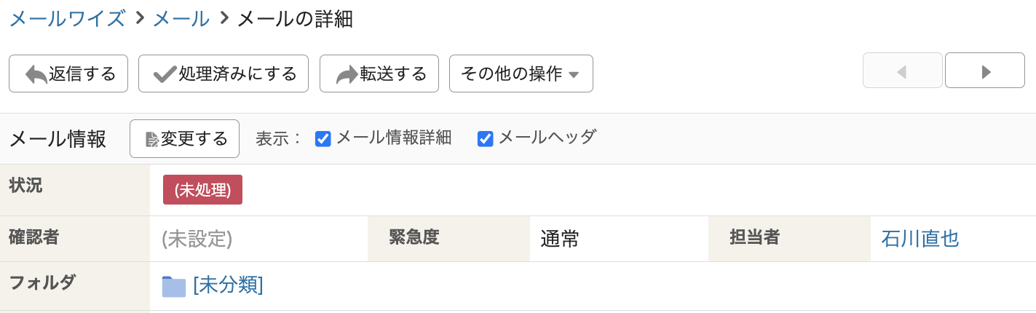
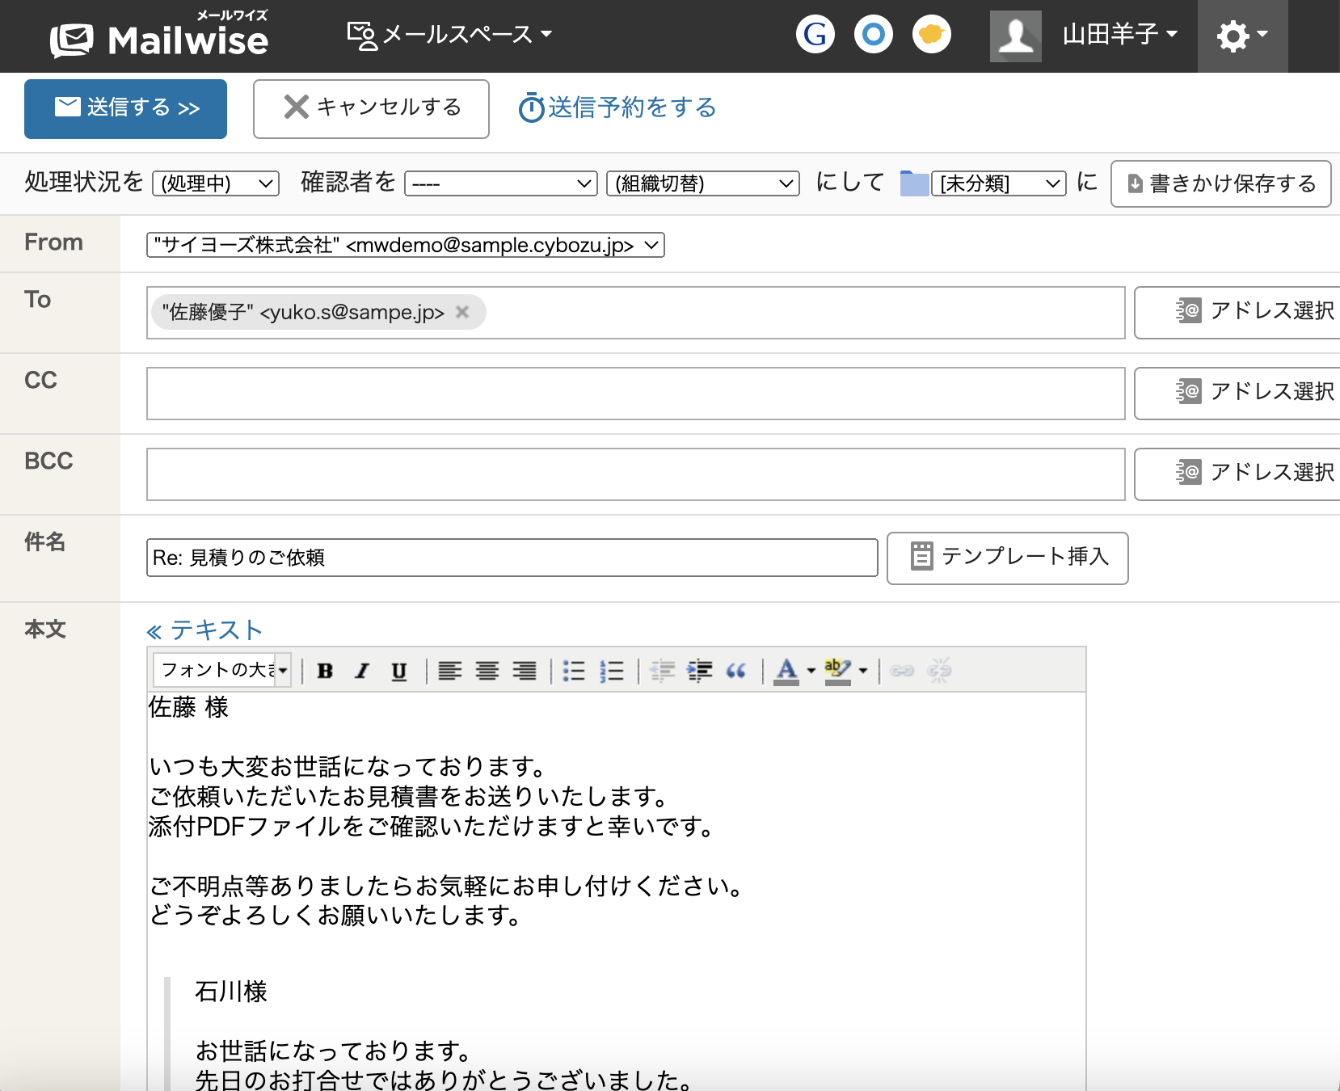
3.メールに返信する
メールの詳細画面を開き「返信する」ボタンをクリックし返信内容を入力します。
この時点で、対応状況が「処理中」に変わります。
返信内容を入力したら「送信する」ボタンをクリックして送信完了です。
ワンポイント
返信作業中は、他のメンバーは編集
できないので、二重対応を防止します。
よく使う文面はテンプレートから呼び出すことが可能です。
すぐに送信せず、他のメンバーにチェック依頼することも可能です。

Slide 17
メールワイズ×kintone連携
サイボウズのkintoneと連携してCRMとして活用ができます。

Slide 18












メールワイズ×kintoneの仕組み
顧客担当以外の
チームメンバー
顧客情報
会社名・住所・
メールアドレス等
顧客担当者
顧客管理アプリ
電話記録
訪問記録
顧客対応履歴
メール対応履歴
電話・訪問履歴
訪問
電話
顧客

Slide 19
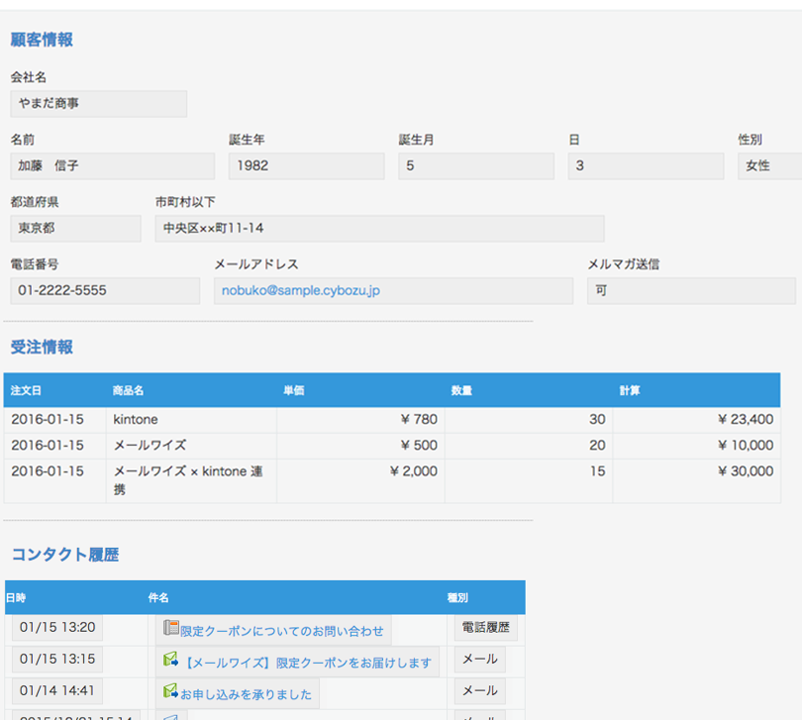
1.メール送受信履歴をkintone上で確認
問い合わせやメール対応履歴を顧客情報に紐づけて一覧表示できます。
ワンポイント
kintoneの顧客管理アプリ上にメールワイズのメール・電話・訪問の履歴を一覧で表示できます。
メールワイズを起動・検索する必要なく、kintoneに登録した顧客情報とメールワイズでやり取りした履歴を紐づけて管理ができます。
kintone顧客管理アプリ画面

Slide 20
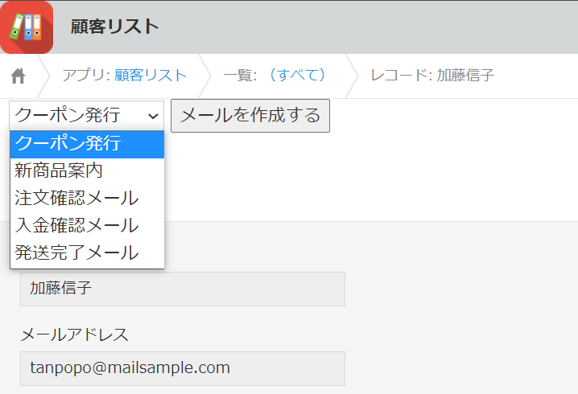
2.kintoneからワンクリックでメール送信
kintoneの顧客管理アプリの詳細画面から直接メールを送ることが
できます。
ワンポイント
kintoneの顧客管理アプリの[メールを作成する]ボタンクリックでメールの作成・送信ができます。
メール作成の際に、顧客アプリ上でメールのテンプレートを選択できます。
kintone顧客管理アプリ画面

Slide 21
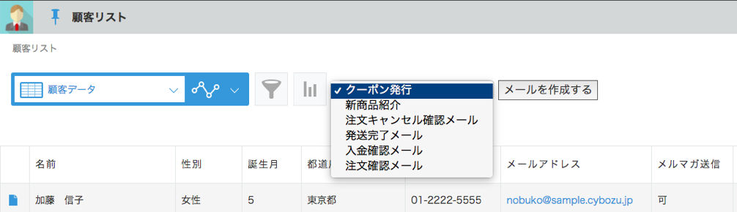
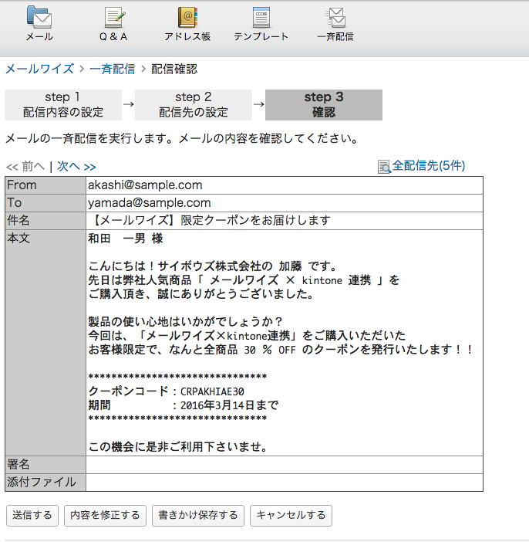
3.送信対象を絞り込み、メールを一斉配信
顧客管理アプリで絞り込んだ複数の顧客に対して一斉にメール送信
することが少ないステップで可能です。
ワンポイント
kintone顧客管理アプリ画面
ボタンひとつで顧客情報を性別・年齢・最終購入日・購入商品など、アプローチしたい顧客を様々な条件で絞り込み、リスト化することができます。
絞り込んだリストに対し、同画面上でメールを送信できます。
顧客情報とメール対応が一元化されるので、アドレス情報を書き出してメーラーに移すなど、無駄な工数を省く ことができます。
メールワイズ一斉配信画面

Slide 22
メールワイズの活用事例
様々なシーンでのサイボウズ社内活用事例をご紹介します。
営業とアシスタント
人事採用業務
セミナー受付業務
広報業務

Slide 23
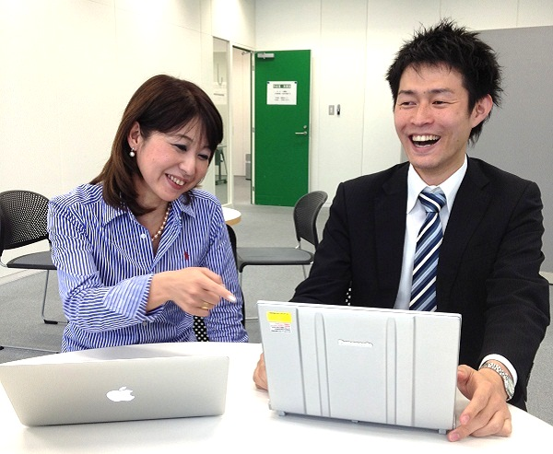
営業とアシスタント
営業の個人アドレス宛のメールを
アシスタントと共有。
質問や日程調整へのレスポンスが向上し、案件対応も効率化。
右：大阪営業所 営業グループリーダー伊藤氏
左：同アシスタント 佐々木氏
(肩書きは取材当時)
アシスタントが対応可能な内容は佐々木氏が返信
確認が必要なもの、対応できないもののみ伊藤氏が対応
運用方法
メール共有前は夕方の帰社後に返信していた質問や日程調整メールへのレスポンスが改善
営業の伊藤氏は案件対応や企画などの業務に集中できる
メリット

Slide 24

人事採用業務
面接や説明会もこなしつつ、
1日120件届くメールにわずか3人で対応。
右：人事部採用担当 有島氏
左：人事部採用アシスタント 前田氏
(肩書きは取材当時)
有島氏が返答方針を「コメント機能」を使って指示し、アシスタントの前田氏が返信文面を作成
メール送信前に「ステータス」を送信待ちにし、チェックを受けて送信
運用方法
日中は面接や説明会で席を外しがちでも「コメント」機能と「ステータス」機能があることで、効率良くアシスタントと連携できる
担当が休みの場合でも、履歴がわかるので代理対応ができる
メリット

Slide 25

セミナー受付業務
「テンプレート」機能の活用で、
1日250件にもおよぶ
セミナー事務局のメールに即日対応。
セミナー事務局 岡田氏 (肩書きは取材当時)
セミナー受付時の会場案内は「テンプレート」をあらかじめ作成
毎日17:30までに受信したメールは、その日のうちに返信
セミナー直前のリマインドや、開催後の資料送付は「一斉配信」を利用
運用方法
お客様名も自動で挿入できる「テンプレート」を活用することで
最小限の人数でセミナー事務局を運営できる
他部署に確認が必要な場合も、メールワイズの画面を共有する
ことでスムーズに連携できる
メリット

Slide 26
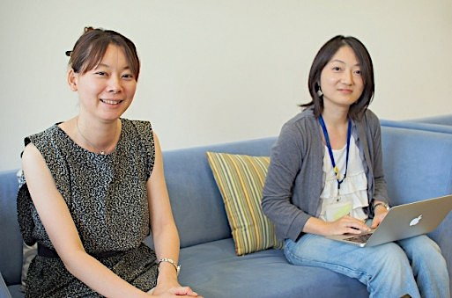
広報業務
スピーディーな対応で
メディアとの良好な関係を実現
右：社長室広報担当 浅野氏
左：同 椋田氏
(肩書きは取材当時)
ステータスが「未対応」のメールは、気づいた人が対応する
個人宛に届いたものも、返信時に広報用アドレスをccに入れて共有
一斉配信を利用してメディアへリリース等を通知
運用方法
迅速な回答を積み重ねることで、メディアからの信頼度が上がる
追加依頼の場合も過去の履歴を確認して誰でも対応でき、
担当が休みでも返信が滞らない
メリット

Slide 27
価格
価格
メールワイズの単位
コースの違い
オプションサービス

Slide 28
価格
0円
1ヶ月〜
ディスク
容量
1ユーザー
5GB
契約
ユーザー
2名〜
初期費用
契約期間
 | 月額 | 年額
スタンダードコース | ¥500/ 1ユーザー | ¥5,880 / 1ユーザー
プレミアムコース | ¥1,500/ 1ユーザー | ¥17,640 / 1ユーザー
※1ユーザー当たりの価格です。消費税は含みません。
※2ユーザーよりご契約いただけます。3ユーザー目以降は1ユーザー単位でご契約いただけます。
※メールワイズは300ユーザーまでの利用を推奨しております。
※ユーザー数×5GB分のディスク容量をご利用いただけます。
※契約期間は月または年単位となります。月単位の場合、最低契約期間は1ヶ月です。

Slide 29
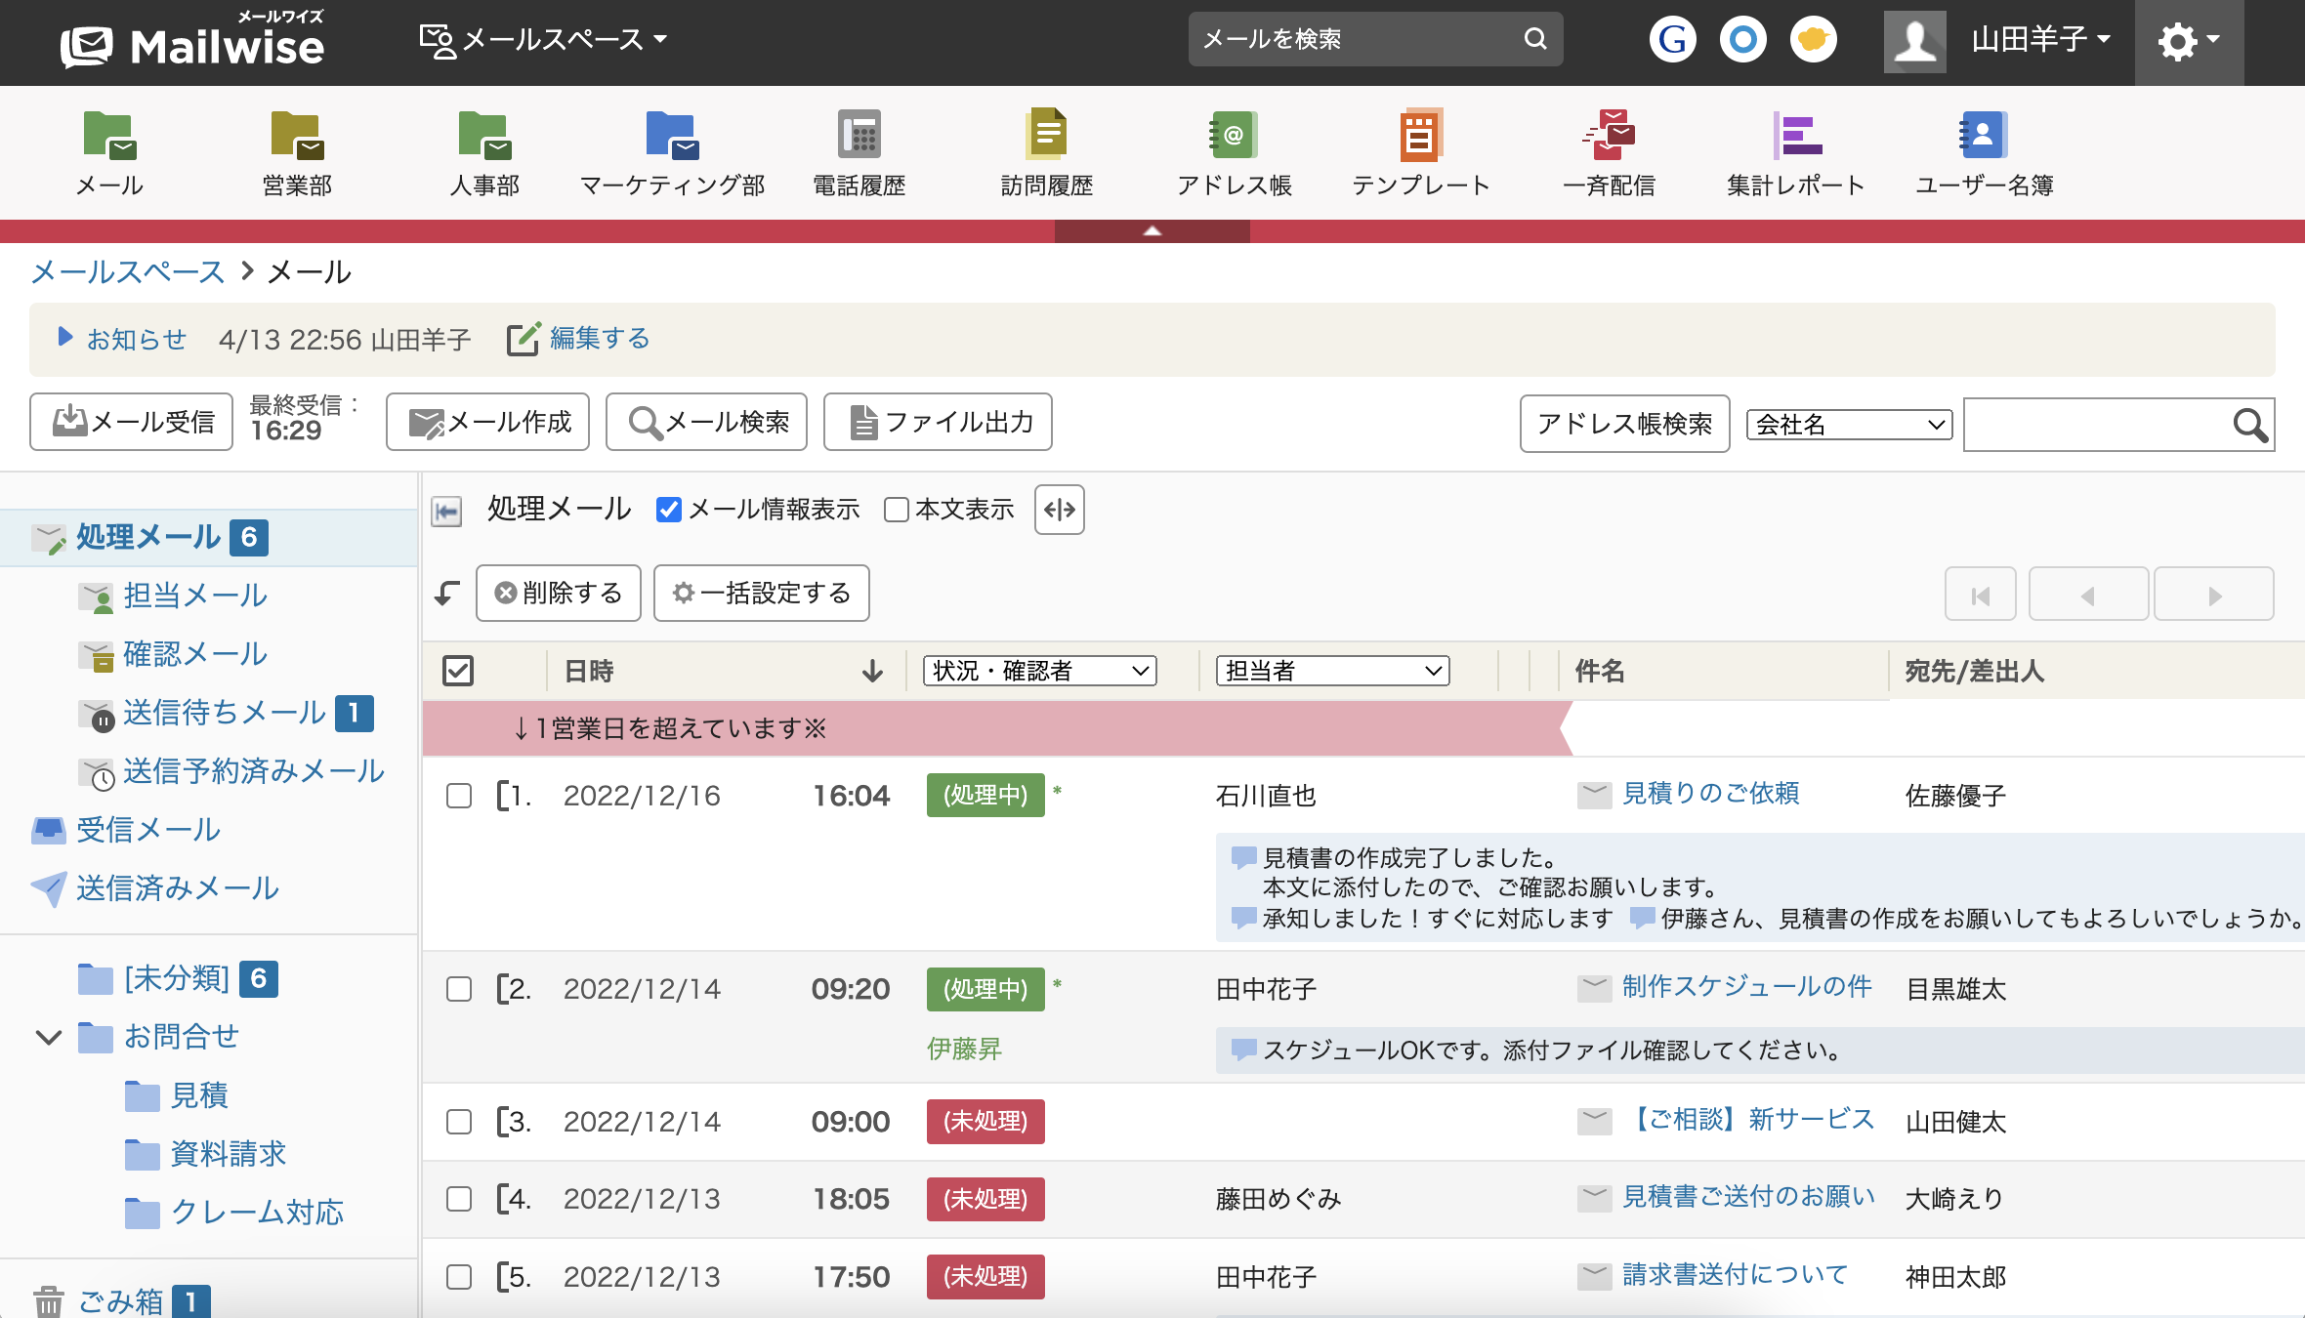
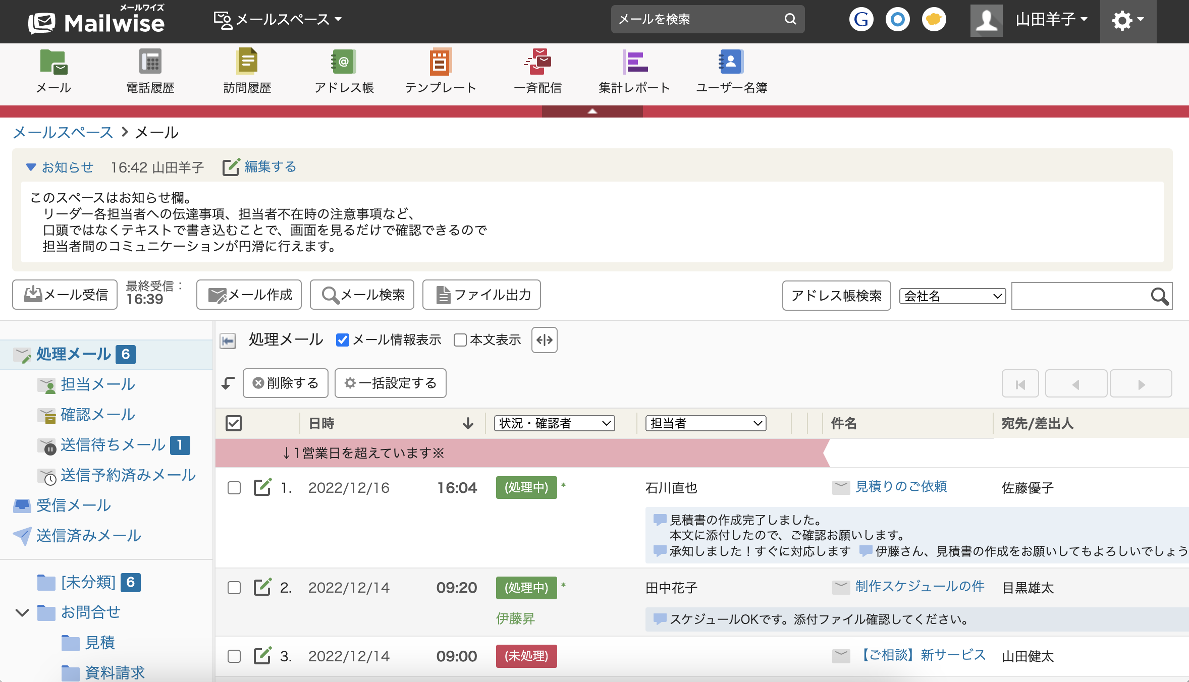
メールワイズの単位
メールスペース
メールアプリケーション
「メールアプリケーション」や「アドレス帳」、「一斉配信」などのメールワイズの
各機能をひとつのセットにした単位を
「スペース」と呼びます。
ひとつのメールワイズには「スペース」を
最大5つ持たせることができます。
メールをやり取りするひとつの場を「メールアプリケーション」といいます。
ひとつの「メールアプリケーション」には
10個のメールアカウントを登録し、
やり取りすることができます。

Slide 30









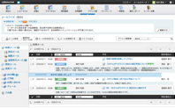
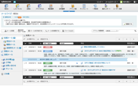
コースの違い
スタンダードコース
プレミアムコース
メールアプリケーション 1個
メールスペース 1個
メールアプリケーション 20個/1スペース
メールスペース 5個
メールスペース1個まで
メールスペース5個まで
アドレス帳
テンプ
レート
一斉配信
メール
アプリケーション
メールアプリケーション20個まで
電話履歴
訪問履歴
集計
レポート
メールの送受信を行うメールアプリケーションは1画面のみ。
1メールアプリケーションで
10個までメールアカウントを登録できます。
人事用
メールの送受信を行うメールアプリケーションを1スペースにつき20個まで作成できます。
アドレス帳などを別に運用したい場合は
メールスペースを切り替えて運用します。
複数の部署でメールワイズを使ったり、受信アドレスによって顧客管理を分けたい方はプレミアムコースがおすすめです。
営業用

Slide 31
オプションサービス
ディスク増設
利用できるディスク容量を、ドメインごとに追加できるサービスです。10GB単位での追加となります。
なお、メールワイズでは、「ユーザー数×5GB」分のディスク容量を標準で利用できます。
 | 月額 | 年額
ディスク増設 | ¥1,000/ 10GB | ¥11,760 / 10GB
※消費税は含みません。
セキュリティ
 | 月額 | 年額
IPアドレス制限・BASIC認証 | 無料 | 無料
証明書によるセキュアアクセス | \250/1ユーザー | \2,940/1ユーザー
■セキュアアクセスについて
クライアント証明書によって接続を認証するオプションサービスです。外出先からの利用をより安全に利用できます。
※消費税は含みません。
※セキュアアクセスは1ユーザーよりご契約いただけます。他のサービスとユーザー数を合わせる必要はありません。
※同一ユーザーが複数の端末にクライアント証明書をインポートして利用する場合は、1ユーザー分のライセンスでご利用いただけます。

Slide 32
お試し方法
メールワイズは、30日間無料でお試しいただけます。

Slide 33
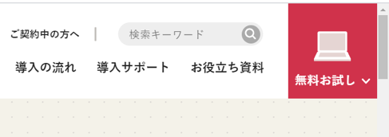
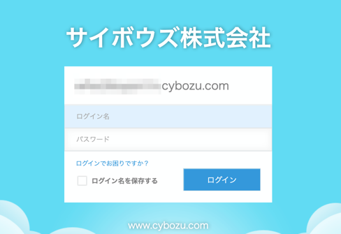
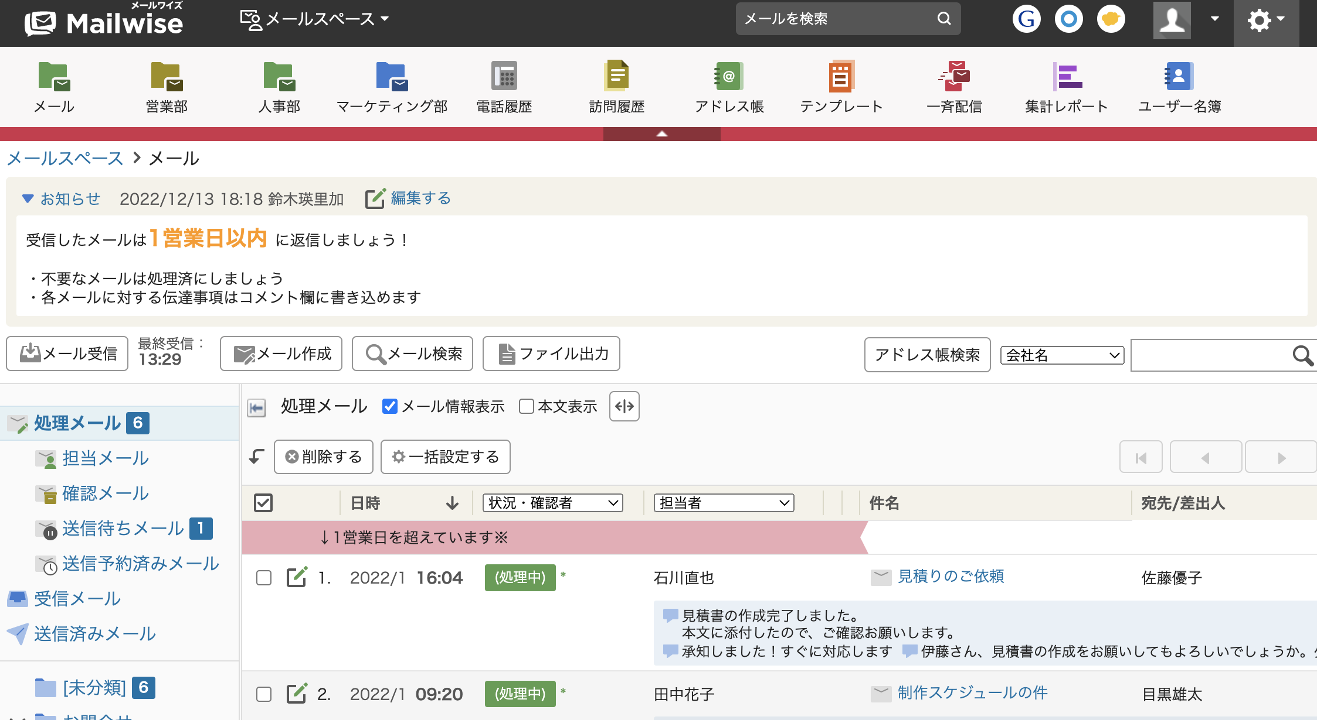
お試しの流れ
1. メールワイズ 無料アカウント登録
https://mailwise.cybozu.co.jp/へアクセスし、
右上の赤い「お試し」ボタンをクリックします。お試し申込画面でアカウントを作成し、お試
しするサービスを入力して申し込みます。
5分以内に試用準備完了メールが届きます。
メールが到着してから3日以内にログインしない場合は、申し込みが取り消しとなりますのでご注意ください。
2. メールに記載されたURLへアクセス
メールに記載されているURLをクリックしてメールワイズへログインします。
メールに記載のログイン名、お試し申込時に入力したパスワードでログインできます。
複数人でお試しする際は必要に応じて「cybozu.com 共通管理」よりユーザー登録します。
3. お試し開始
30日間メールワイズをお試しいただけます。
お試し期間中も機能制限なく、電話サポートもご利用いただけます。
また、お試し終了後30日以内に本契約いただく場合は、
お試し期間中のデータを引き継いでご利用いただけます。

Slide 34
動作環境
Webブラウザー
Windows | Microsoft Edge最新版（Chromium版のみ） Mozilla Firefox最新版 Google Chrome最新版
macOS | Safari最新版 Mozilla Firefox 最新版 Google Chrome 最新版
iOS/Safari | 最新のiOS 15、16
iPadOS/Safari | 最新のiPadOS 15、16
Android | Android 10以降のAndroid Chrome最新版
対応メールサーバー
プロトコル | 認証形式 | STARTTLSサポート
SMTP/POP3/IMAP4 SMTP/POP3/IMAP4 over TLS ※IMAP4 は「メール受信機能」のみに対応しています。その他の機能は操作・使用できません。 | APOP SMTP Authentication OAuth（Exchange Online、Gmail） | あり
(2023年9月現在)

Slide 35
cybozu.com運用環境
SLO（サービスレベル目標） | 稼働率99.99％を目標に運用します。
運用体制 | サイボウズ株式会社では情報セキュリティマネジメントシステム（ISMS）を構築し、クラウドサービス基盤（サーバ及びOS）の運用について、ISO/IEC 27001:2005 の認証を取得しています。 ※認証番号：IS 577142 認証登録日：2011/11/10
データセンター所在地 | cybozu.comは東日本のデータセンターで運用し、西日本のデータセンターにもバックアップデータを保管しています。
バックアップ | お客様のデータは毎日無停止でバックアップを作成しています。 なお、お客様からのご要望(操作ミスによってデータを消去してしまった場合など）による個別のバックアップデータの復元は行っておりません。あらかじめご了承ください。
データの消去 | 解約の翌日から30日後にデータを消去します。 バックアップデータはデータの消去から2週間程度で完全消去いたします。
サービス提供時間 | 24時間365日（計画メンテナンス、計画停止を除く） 日本時間の毎月第2日曜日午前1時～7時の間に定期メンテナンスを行います。
冗長化 | 全てのサーバー、ネットワーク、ストレージ、データについて冗長化を実施しています。
データ暗号化 | 伝送データについては全て暗号化しています。
脆弱性対応 | 第三者機関による脆弱性試験を定期的に実施しています。

Slide 36

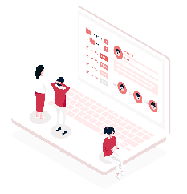



▼サービス紹介ページ
https://mailwise.cybozu.com/
▼操作マニュアル
https://jp.cybozu.help/m/ja/

